Slide 1
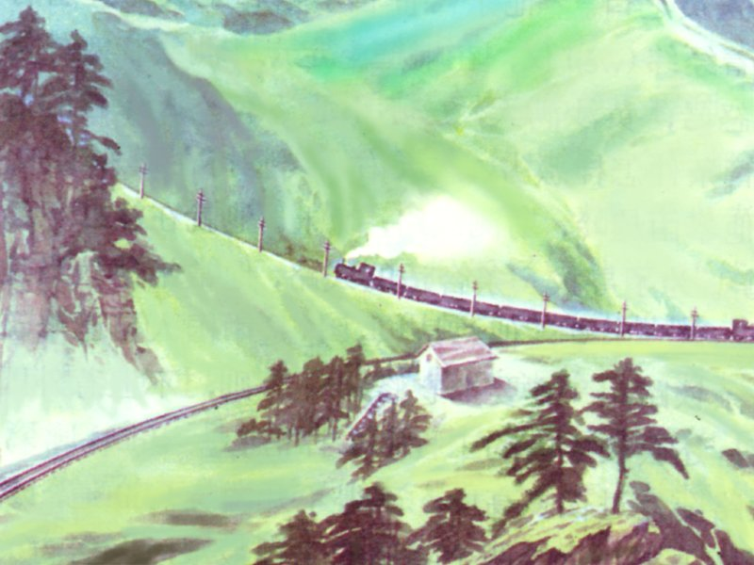


小学语文第十一册
詹 天 佑
（第二课时）
金汀小学 唐小芳

Slide 2
小学语文第十一册
詹 天 佑
（第二课时）
金汀小学 唐小芳

Slide 3

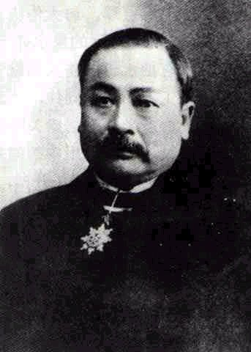
詹天佑
我国杰出的
爱国工程师

Slide 4
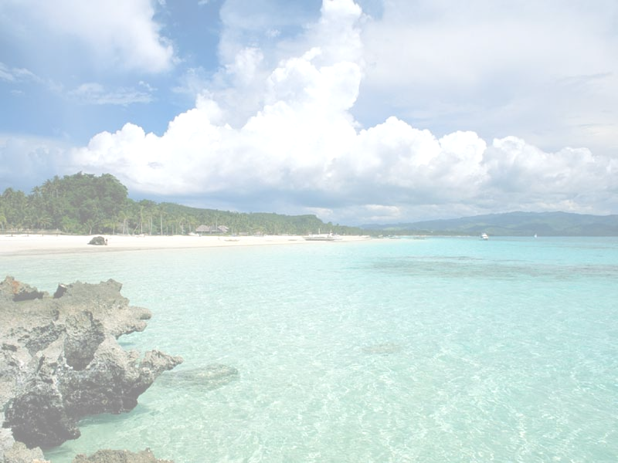
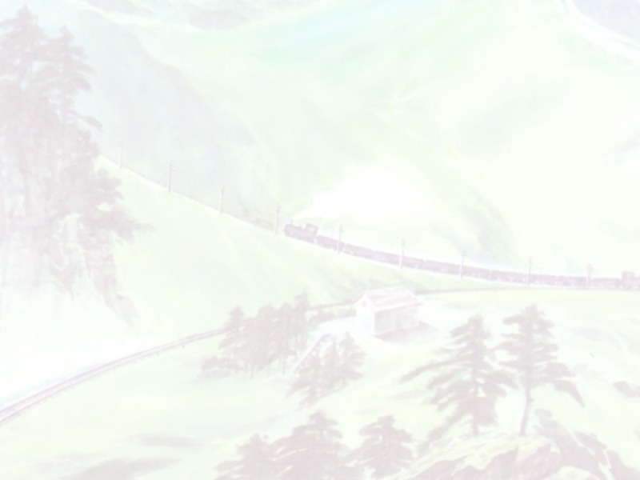
詹天佑
轻读课文第四自然段，试想两道题。
1、在勘测线路时，詹天佑是怎样做、怎样
说、怎样想的？
2、这体现了他的什么精神？
体现了他不畏艰辛和工人同甘共苦的作风；
体现了他对工作一丝不苟，高度负责的精 神和严谨的科学态度；
体现了他热爱祖国，要为祖国争气的决心。

Slide 5

同桌讨论学习第五自然段，根据课文的提示完成下面问题：
1.画出詹天佑开凿居庸关、八达岭的示意图。并说明原因。

Slide 6

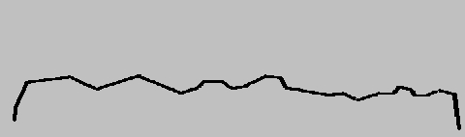
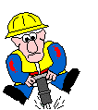




开凿示意图
图1
图2
居庸关
八达岭

Slide 7
人字形线路

Slide 8
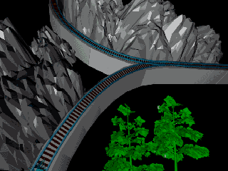
人字形线路

Slide 9
人字形线路

Slide 10
詹天佑
联系上下文讨论：
这条铁路不满四年就全线竣工了，比原来计划提早了两年。这件事给了藐视中国人的帝国主义者一个有力的回击。（“藐视 ”可以换成另一个词语吗？把“回击”改成“打击”行不行，为什么？）

Slide 11
“回击”指对攻击者进行反击，这里是指帝国主义者曾攻击我国任命詹天佑主持修筑京张铁路是个笑话，甚至狂称能在南口以北修筑铁路的中国工程师还没出世呢。詹天佑不但能修好京张铁路而且提前两年竣工，讲他们不可告人的阴谋粉碎了，给了他们一个有力沉重的打击！“藐视”一词更能增加表达效果。

Slide 12
1、照样子，在括号里填上合适的词语。
例：清除（垃圾）
设计（ ） 请教（ ） 开凿（ ）
提出（ ） 缩短（ ） 解决（ ）
修筑（ ） 接受（ ） 勘测（ ）
线路
问题
隧道
条件
工期
问题
铁路
任务
线路

Slide 13

二、选词填空。
勉励 鼓励
1.同学们的赞扬给了他很大的( ).
2.詹天佑经常( )工作人员说：“我们的工作要精密，不能有一点儿马虎。”
轻视 藐视
1.不能（ ）那些看似不起眼的对手，他们也许会让你出乎意料。
2.这件事给了（ ）中国的帝国主义者一个有力的打击。
鼓励
勉励
轻视
藐视

